Slide 1

KLASICKÁ NOVOVEKÁ FILOZOFIA

Slide 2
Klasická novoveká filozofia
Rozvíja sa v 17. – 18. storočí
Vrchol v 1. tretine 19. storočia
Znaky:
  prechod od feudalizmu k novému zriadeniu
  rozvoj vedy
  kritika scholastiky
  gnozeológia (noetika, epistemológia ) – sa stáva kľúčovou teóriou, ideálom poznania je matematika
  kľúčový problém – problém poznania =>
  spor racionalizmu a empirizmu

Slide 3
Spor racionalizmu a empirizmu
racionalizmus
uznáva vedúcu úlohu rozumu v poznaní
rozumové pravdy sú spoľahlivé oproti premenlivým skúsenostiam našich zmyslov
predpokladá, že svet je racionálne usporiadaný, že mu možno porozumieť
racionalisti preto vytvárajú rozsiahle filozofické systémy, ktorými uchopujú svet ako celok.
empirizmus
preferuje skúsenostné (empirické) poznanie založené na zmyslových pocitoch a vnemoch
rozum tento materiál iba usporadúva

Slide 4
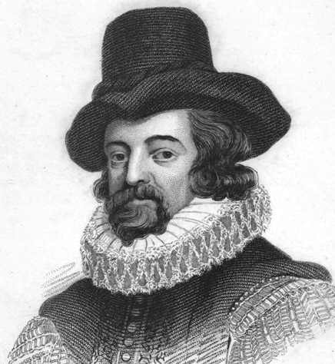
Francis Bacon
(1561-1626)
Ľudské poznanie sa snažil položiť
na nové vedecké základy,
všetko chcel zvedečtiť.
Bacon usiloval o veľkú obnovu vied
- Istauratio magna, ktoré sa skladá z troch častí:
1. O dôstojnosti a pokroku vied – podal kritiku vtedajšieho stavu vedy
2. Nové organon (Nový nástroj) v opozícii voči Aristotelovmu organon, nová vedecká metóda
3. Nová Atlantída – vízia ideálnej spoločnosti: vládnuť nemajú politici, ale vedci. (Zdôrazňuje nie peňažné bohatstvo, ale vedecké bohatstvo)

Slide 5
Náuka o idoloch
Idoly (ľudského) rodu
Sú to všetky omyly, ku ktorých nás zvádza ľudská povaha ako taká, vo všetkom predpokladáme isté usporiadanie
Idoly jaskyne
Idoly, ktoré majú pôvod vo výchove, v individuálnom založení a postojoch, pozeráme sa svet akoby z „vlastnej jaskyne“
Idoly trhu
Pochádzajú z kontaktu a zo spoločenského styku ľudí. Svoju rolu tu hrá reč. Nie každý si pod tým istým slovom predstavuje to isté.
Idoly divadla
Kritika uznávania autorít a odvolávania sa na tézy starých filozofov (najmä kritika Aristotela), ktoré sú ako divadelné hry

Slide 6
Ako postupovať pri správnom poznávaní?
1. najprv svoju myseľ očistíme od idolov
2. použijeme správnu metódu: neodvolávame sa na staré tradície, ale vychádzame zo skúseností, teda použijeme indukciu.
Preto treba postupovať systematicky (zhromažďovanie empirických dát)
3. Empirické fakty medzi sebou porovnávame
„poznanie je sila“

Slide 7
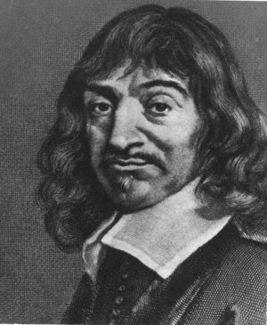
RACIONALIZMUS
1. René Descartes
Životopis:
Descartova ontológia:
  dualistista – 2 substancie:
  res extensa = nemysliaca telesná substancia, ktorej vlastnosťou je rozpriestanenosť
  res cogitans = mysliaca substancia, netelesná, duchovná, nezaberá priestor

Slide 8
Gnozeológia:
„Rozprava o metóde“
Tvrdí, že rozum je najvyššia inštancia poznania – bol racionalista. Svoju metodológiu zhrnul do štyroch pravidiel, ktoré sa pri poznávaní majú dodržiavať:
Za pravdivé budem považovať iba také tvrdenie, ktoré je môjmu rozumu jasné a zreteľné.
Každý skúmaný problém si rozčlením na jednoduchšie časti, ktoré môže rozum ľahšie kontrolovať.
Postupujem od jednoduchších javov k zložitejším.
Robím si presný prehľad postupu, aby som na nič nezabudol.

Slide 9
Metodická skepsa - vychádza z princípu pochybovania
Rozhodol nájsť aspoň jeden jediný poznatok, ktorý nebude môcť nikto spochybniť. Tak postupne spochybnil všetky empirické poznatky, matematické výroky, až napokon zistil, že pochybovať sa dá o všetkom, len pochybnosť je nepochybná.
Keď pochybujeme, tak vlastne myslíme, keď myslíme, tak sme, existujeme. K podstate existencie patrí myslenie.
Pochybujem teda myslím, myslím, teda som.
Dubito ergo cogito, cogito ergo sum.

Slide 10
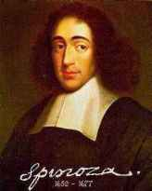
RACIONALIZMUS
2. Baruch Spinoza
Životopis
Spinozova ontológia - jediná substancia
  Boha stotožňuje s prírodou – panteizmus.
  Boh, čiže príroda. Deus sive natura.
  Substancia je nekonečná,jednoduchá,
  nedeliteľná a zároveň je príčinou seba samej
  (causa sui).

Slide 11
GNOZEOLÓGIA
Nedôveruje zmyslovému poznaniu - nemôže zaručiť istotu a jasnosť. Dôveruje „rozumovej bezprostrednej intuícii“ (vo vnútri akosi cítime, kde je pravda a kde je lož).
racionálna teória poznania – poznanie sa opiera o vyšší rozum – intellectus
Spolieha sa na dedukciu: zo základných axióm, pravidiel vyvodzuje ďalšie a ďalšie.
Poznanie =
skúsenosť, ktorá zhromažďuje materiál
+
vyššie racionálne a intelektuálne postupy.

Slide 12
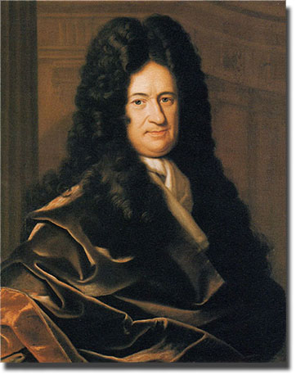
RACIONALIZMUS
3. Gottfried Wilhelm Leibniz
Životopis:
Leibnizova ontológia:
nesúhlasí s Déscartom, ani so Spinozom,
ale tvrdí, že existuje nekonečne mnoho podstát => pluralizmus.
Základné jednotky bytia sú monády. Monáda je sama o sebe substanciou. Monád je nekonečne veľa, navzájom sa odlišujú, ale neovplyvňujú sa. Monády majú duchovný charakter. Ich základné vlastnosti sú pociťovanie a pudenie.

Slide 13
Hierarchia monád
temné monády - najnižšie monády, sú podstatou neorganických telies, majú minimálnu schopnosť pociťovania, vnímania.
hmlisté monády - vyšší stupeň, sú základom rastlinného a živočíšneho tela – majú schopnosť spájať pocity a vnemy.
jasné monády - sú to ľudské duše, schopné logicky myslieť a chápať, je im vlastné uvedomovanie si seba samých
absolútne jasná monáda –
monáda monád = Boh.

Slide 14
Gnozeológia:
  „Nič v nie je v rozume, čo by predtým nebolo v zmysloch. Pravda, okrem rozumu samého“
  Leibnizova koncepcia dvoch druhov právd:
  pravdy rozumu - apriórne (predskúsenostné) výroky príznačné pre matematiku. Majú univerzálnu platnosť.
  pravdy faktu - výroky založené na skúsenosti. Sú príznačné pre prírodovedecké poznanie, dotýkajú sa iba nášho sveta, nie bytia všeobecne. Sú iba pravdepodobné .

Slide 15
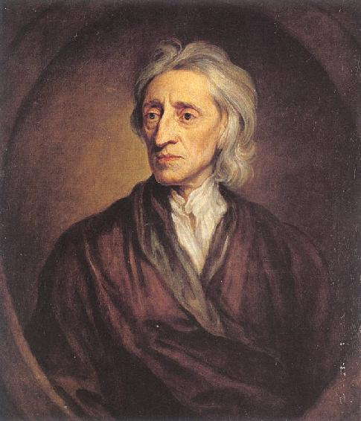
EMPIRIZMUS
1. John Locke
Ako sa predstavy a pojmy vôbec dostávajú do vedomia?
Vrodené idey neexistujú, ľudské vedomie je tabula rasa – čistá nepopísaná doska, na ktorú sa vyrývajú znaky až našimi skúsenosťami
„Nič nie je v rozume, čo by predtým nebolo v zmysloch.“
Idey – empirický obsah ľudského vedomia - pochádzajú buď z vonkajšieho sveta, alebo ich vytvorilo naše vedomie z predstav
„...mať idey a vnímať je to isté.“

Slide 16
IDEY:
Jednoduché idey – vznikajú pociťovaním a vnímaním
- primárne – vlastnosti, ktoré sú v telesách stále. Naše vnímanie sa zhoduje s realitou, napr. veľkosť, pevnosť, počet, pohyb...
- sekundárne - vlastnosti, ktoré sú v telesách len v určitých vzťahoch, napr. farba, teplota, zvuk, chuť...
B. Zložené idey – vznikajú kombinovaním jednoduchých idey. Vytvára ich rozum - všetky idey, ktoré máme v rozume, máme alebo odvodzujeme zo skúsenosti.

Slide 17
Sociálna filozofia J. Locka
Rozpracoval teóriu spoločenskej zmluvy a prirodzeného práva v diele: „Dve rozpravy o vláde“
Ako prvý rozdeľuje moc na:
Zákonodarnú
Výkonnú
Federatívnu (súdnu)
Za najideálnejšiu formu vlády považuje konštitučnú monarchiu (monarchia, v ktorej je moc panovníka obmedzená ústavou)

Slide 18
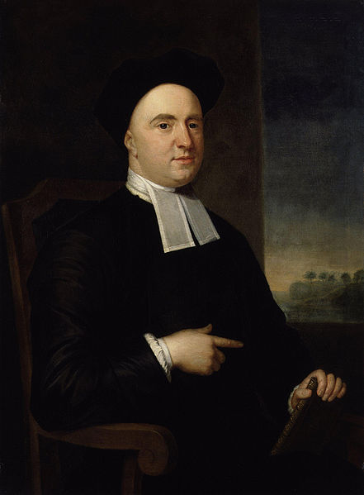
EMPIRIZMUS
2. George Berkeley
Predstaviteľ solipsizmu:
Solus = jediný, ipse = sám
Solipsizmus – skutočné sú len
predstavy vo vedomí, preto objekty
mimo nášho vedomia neexistujú.
Svet je len mojou predstavou, ktorej pôvodcom je Boh .
V prípade skutočne videného slnka sa predstava vnucuje rovnako všetkým mysliam od mysliaceho ducha, od Boha.
Esse est percipi: byť znamená byť vnímaný

Slide 19
EMPIRIZMUS
3. David Hume
Nadväzuje na Locka.
Dojmy (Impresie) – aktuálne vnemy (napr. vidím, alebo jem jablko)
Idey (spomienky na vnem) – (napr. predstavujem si tvar, farby, chute jablka)
KAUZALITA Vyjde zajtra Slnko?

Slide 20
Kauzalita si človek zamieňa s časovou následnosťou - nejakú zmenu A (pohyb, činnosť) pozorovanú v prírode spájame v myšlienkach s inou zmenou B, ktorá s prvou súvisí v čase a priestore, a to tak, že B sa javí ako spôsobená A.
Vnímanie na neustále ukazuje len následnosť, nikdy príčinnosť
Očakávame, že aj v budúcnosti po A bude nasledovať B. Nevieme, či to tak bude, ale veríme tomu.
Nemáme žiadnu istotu, že zajtra vyjde Slnko !!!

